Slide 1
发布—订阅模式
发布—订阅模式又叫观察者模式，它定义对象间的一种一对多的依赖关系，当一个对象的状态发生改变时，所有依赖于它的对象都将得到通知。在JavaScript开发中，我们一般用事件模型来替代传统的发布—订阅模式。

Slide 2
现实中的发布－订阅模式
小明最近看上了一套房子，到了售楼处之后才被告知，该楼盘的房子早已售罄。好在售楼MM告诉小明，不久后还有一些尾盘推出，开发商正在办理相关手续，手续办好后便可以购买。但到底是什么时候，目前还没有人能够知道。

Slide 3
现实中的发布－订阅模式
于是小明记下了售楼处的电话，以后每天都会打电话过去询问是不是已经到了购买时间。除了小明，还有小红、小强、小龙也会每天向售楼处咨询这个问题。一个星期过后，售楼MM决定辞职，因为厌倦了每天回答1000个相同内容的电话。

Slide 4
现实中的发布－订阅模式
当然现实中没有这么笨的销售公司，实际上故事是这样的：小明离开之前，把电话号码留在了售楼处。售楼MM答应他，新楼盘一推出就马上发信息通知小明。小红、小强和小龙也是一样，他们的电话号码都被记在售楼处的花名册上，新楼盘推出的时候，售楼MM会翻开花名册，遍历上面的电话号码，依次发送一条短信来通知他们。

Slide 5
发布－订阅模式的作用
在刚刚的例子中，发送短信通知就是一个典型的发布—订阅模式，小明、小红等购买者都是订阅者，他们订阅了房子开售的消息。售楼处作为发布者，会在合适的时候遍历花名册上的电话号码，依次给购房者发布消息。

Slide 6
发布－订阅模式的作用
可以发现，在这个例子中使用发布—订阅模式有着显而易见的优点：
购房者不用再天天给售楼处打电话咨询开售时间，在合适的时间点，售楼处作为发布者会通知这些消息订阅者。
Notes:
第一点说明发布—订阅模式可以广泛应用于异步编程中，这是一种替代传递回调函数的方案。比如，我们可以订阅ajax请求的error、succ等事件。或者如果想在动画的每一帧完成之后做一些事情，那我们可以订阅一个事件，然后在动画的每一帧完成之后发布这个事件。在异步编程中使用发布—订阅模式，我们就无需过多关注对象在异步运行期间的内部状态，而只需要订阅感兴趣的事件发生点。

Slide 7
发布－订阅模式的作用
购房者和售楼处之间不再强耦合在一起，当有新的购房者出现时，他只需把手机号码留在售楼处，售楼处不关心购房者的任何情况，不管购房者是男是女还是一只猴子。而售楼处的任何变动也不会影响购买者，比如售楼MM离职，售楼处从一楼搬到二楼，这些改变都跟购房者无关，只要售楼处记得发短信这件事情。
Notes:
第二点说明发布—订阅模式可以取代对象之间硬编码的通知机制，一个对象不用再显式地调用另外一个对象的某个接口。发布—订阅模式让两个对象松耦合地联系在一起，虽然不太清楚彼此的细节，但这不影响它们之间相互通信。当有新的订阅者出现时，发布者的代码不需要任何修改；同样发布者需要改变时，也不会影响到之前的订阅者。只要之前约定的事件名没有变化，就可以自由地改变它们。

Slide 8
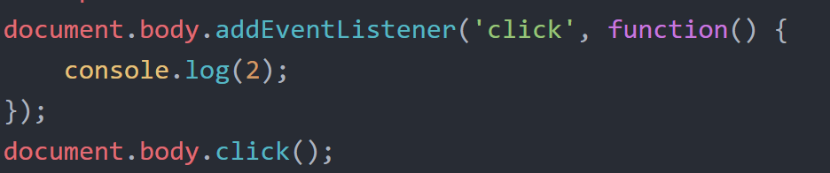
DOM事件
实际上，只要我们曾经在DOM节点上面绑定过事件函数，那我们就曾经使用过发布—订阅模式，来看看下面这两句简单的代码发生了什么事情：

Slide 9
DOM事件
在这里需要监控用户点击document.body的动作，但是我们没办法预知用户将在什么时候点击。所以我们订阅document.body上的click事件，当body节点被点击时，body节点便会向订阅者发布这个消息。
这很像购房的例子，购房者不知道房子什么时候开售，于是他在订阅消息后等待售楼处发布消息。

Slide 10
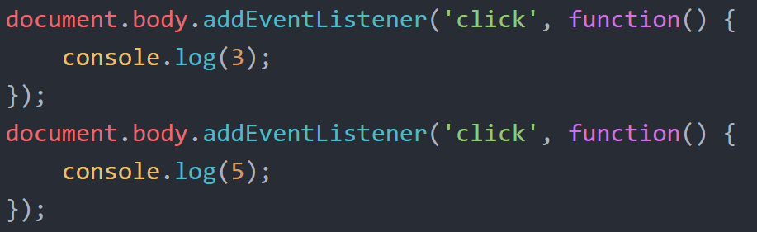
DOM事件
当然我们还可以随意增加或者删除订阅者，增加任何订阅者都不会影响发布者代码的编写：
Notes:
注意，手动触发事件更好的做法是IE下用fireEvent，标准浏览器下用dispatchEvent实现。

Slide 11
自定义事件
除了DOM事件，我们还会经常实现一些自定义的事件，这种依靠自定义事件完成的发布—订阅模式可以用于任何JavaScript代码中。现在看看如何一步步实现发布—订阅模式。

Slide 12
自定义事件
首先要指定好谁充当发布者（比如售楼处）；
然后给发布者添加一个缓存列表，用于存放回调函数以便通知订阅者（售楼处的花名册）；
最后发布消息的时候，发布者会遍历这个缓存列表，依次触发里面存放的订阅者回调函数（遍历花名册，挨个发短信）。

Slide 13
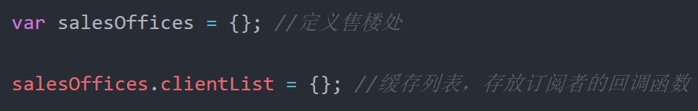
自定义事件
定义售楼处

Slide 14
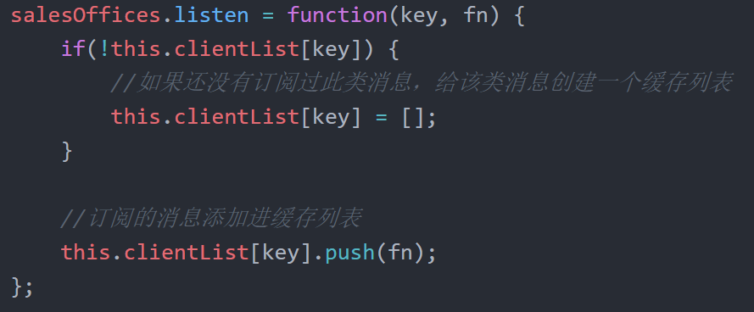
自定义事件
订阅方法

Slide 15
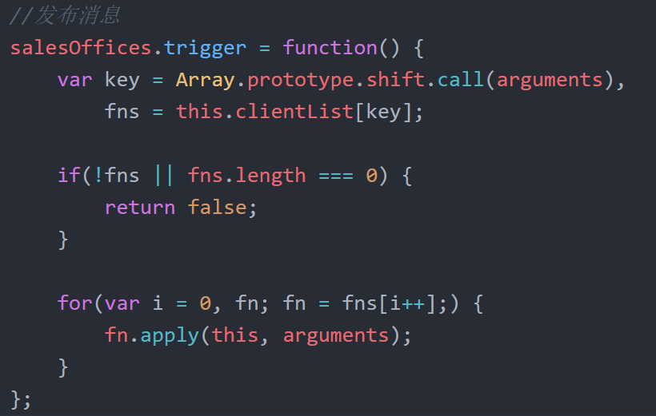
自定义事件
发布消息方法

Slide 16
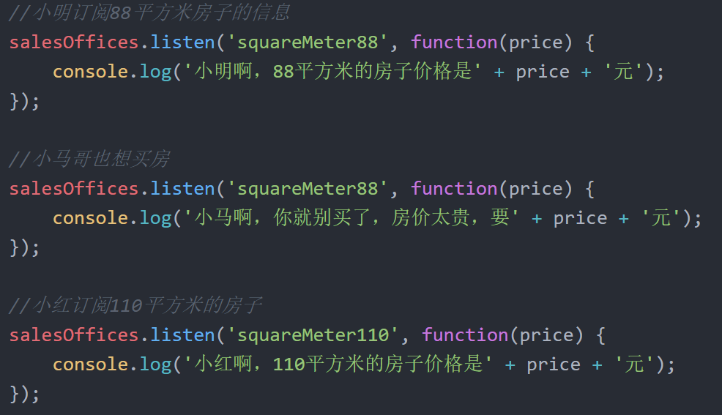
自定义事件
看几个荔枝

Slide 17


自定义事件
推送消息

Slide 18
发布－订阅模式的通用实现
现在我们已经看到了如何让售楼处拥有接受订阅和发布事件的功能。假设现在小明又去另一个售楼处买房子，那么这段代码是否必须在另一个售楼处对象上重写一次呢，有没有办法可以让所有对象都拥有发布—订阅功能呢？

Slide 19
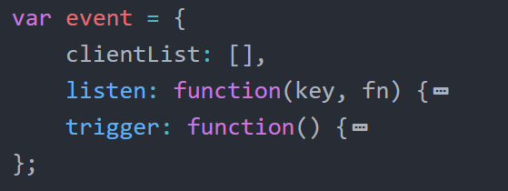
发布－订阅模式的通用实现
发布-订阅的方法

Slide 20
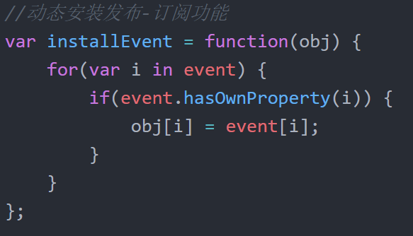
发布－订阅模式的通用实现
动态安装发布-订阅功能

Slide 21
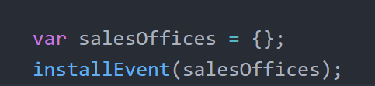
发布－订阅模式的通用实现
正常使用

Slide 22
取消订阅的事件
有时候，我们也许需要取消订阅事件的功能。比如小明突然不想买房子了，为了避免继续接收到售楼处推送过来的短信，小明需要取消之前订阅的事件。现在我们给event对象增加remove方法：

Slide 23
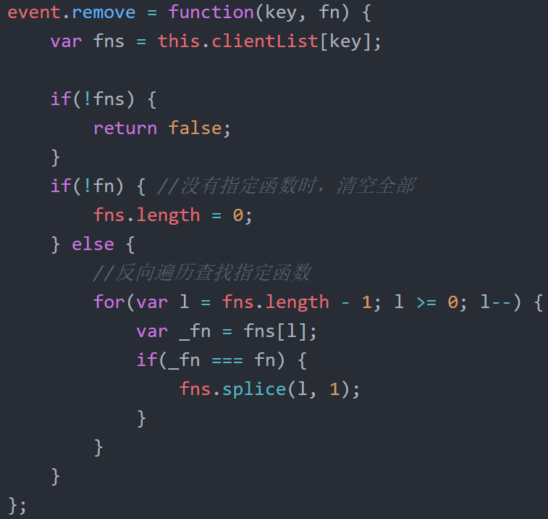
取消订阅的事件

Slide 24
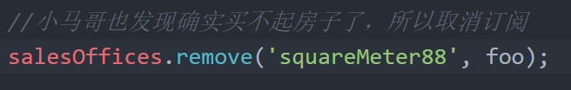

取消订阅的事件
取消订阅

Slide 25
网站登录
假如我们正在开发一个商城网站，网站里有header头部、nav导航、消息列表、购物车等模块。
这几个模块的渲染有一个共同的前提条件，就是必须先用ajax异步请求获取用户的登录信息。

Slide 26
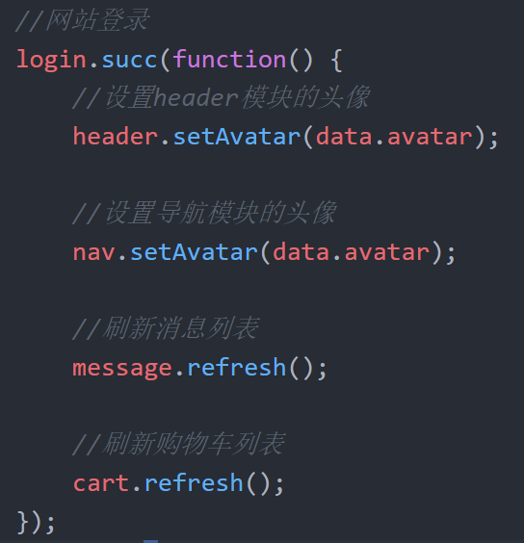
网站登录

Slide 27
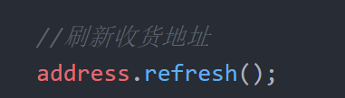
网站登录
等到有一天，项目中又新增了一个收货地址管理的模块，这个模块本来是另一个同事所写的，而此时你正在马来西亚度假，但是他却不得不给你打电话：“Hi，登录之后麻烦刷新一下收货地址列表。”于是你又翻开你3个月前写的登录模块，在最后部分加上这行代码：

Slide 28
网站登录
我们就会越来越疲于应付这些突如其来的业务要求，要么跳槽了事，要么必须来重构这些代码。
跳槽是一件很麻烦的事，所以暂时先重构吧^_^#

Slide 29
网站登录
对用户信息感兴趣的业务模块将自行订阅登录成功的消息事件。
当登录成功时，登录模块只需要发布登录成功的消息。
业务方接受到消息之后，就会开始进行各自的业务处理，登录模块并不关心业务方究竟要做什么，也不想去了解它们的内部细节。

Slide 30
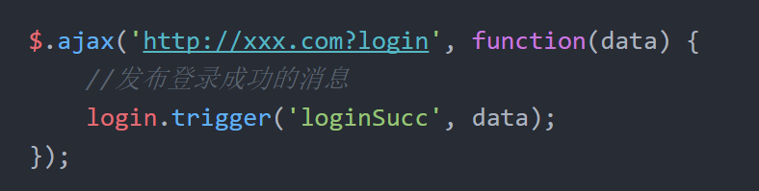
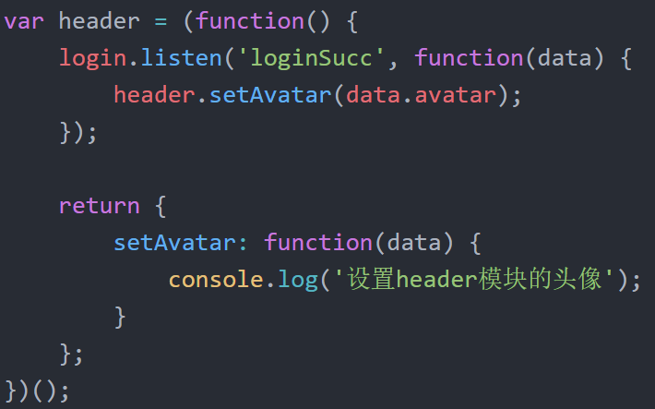
网站登录

Slide 31
JS实现订阅模式的便利性
这里要提出的是，我们一直讨论的发布—订阅模式，跟一些别的语言（比如Java）中的实现还是有区别的。
在Java中实现一个自己的发布—订阅模式，通常会把订阅者对象自身当成引用传入发布者对象中
同时订阅者对象还需提供一个名为诸如update的方法，供发布者对象在适合的时候调用

Slide 32
JS实现订阅模式的便利性
在JavaScript中，我们用注册回调函数的形式来代替传统的发布—订阅模式，显得更加优雅和简单。
另外，在JavaScript中，我们无需去选择使用推模型还是拉模型。

Slide 33
JS实现订阅模式的便利性
推模型是指在事件发生时，发布者一次性把所有更改的状态和数据都推送给订阅者。
拉模型不同的地方是，发布者仅仅通知订阅者事件已经发生了，此外发布者要提供一些公开的接口供订阅者来主动拉取数据。
Notes:
拉模型的好处是可以让订阅者“按需获取”，但同时有可能让发布者变成一个“门户大开”的对象，同时增加了代码量和复杂度。

Slide 34
JS实现订阅模式的便利性
刚好在JavaScript中，arguments可以很方便地表示参数列表，所以我们一般都会选择推模型，使用Function.prototype.apply方法把所有参数都推送给订阅者。

Slide 35
小结
本章我们学习了发布—订阅模式，也就是常说的观察者模式。发布—订阅模式在实际开发中非常有用。

Slide 36
小结
优点：
时间上的解耦
对象之间的解耦
Notes:
它的应用非常广泛，既可以用在异步编程中，也可以帮助我们完成更松耦合的代码编写

Slide 37
小结
缺点：
创建订阅者本身要消耗一定的时间和内存，而且当你订阅一个消息后，也许此消息最后都未发生，但这个订阅者会始终存在于内存中。
另外，发布—订阅模式虽然可以弱化对象之间的联系，但如果过度使用的话，对象和对象之间的必要联系也将被深埋在背后，会导致程序难以跟踪维护和理解。
Notes:
它的应用非常广泛，既可以用在异步编程中，也可以帮助我们完成更松耦合的代码编写

Slide 38
完
谢谢各位的聆听

